Slide 1

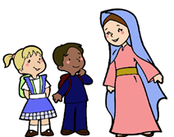
Semana 25
iBienvenidos!

Slide 2

Lunes
Pausa activa
https://www.youtube.com/watch?v=1dC3gdbhr48

Slide 3

Práctica de lenguaje oral
https://youtu.be/ergFsjQYeCc

Slide 4
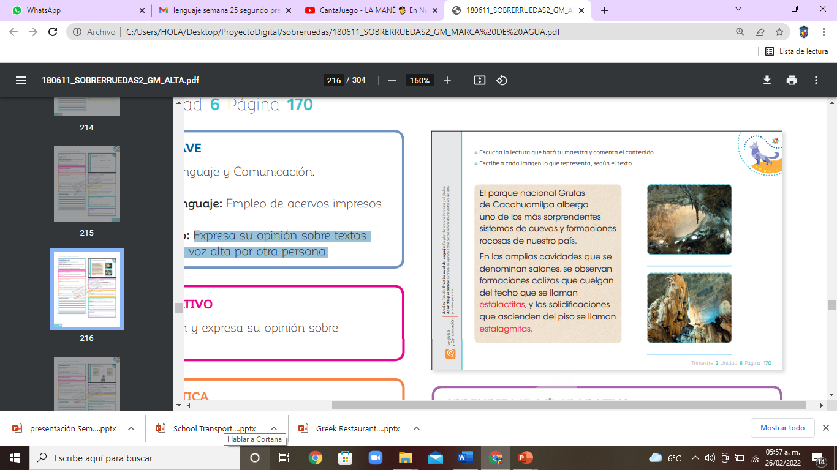
Leer

Slide 5
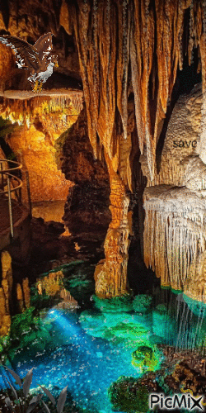

estalactitas
Diferencias
estalactitas

Slide 6

Información sobre las grutas de Cacahuamilpa
Observar

Slide 7
Cierre

Slide 8

Martes
ACTIVACIÓN
https://www.youtube.com/watch?v=z6DoPp-LkTA

Slide 9
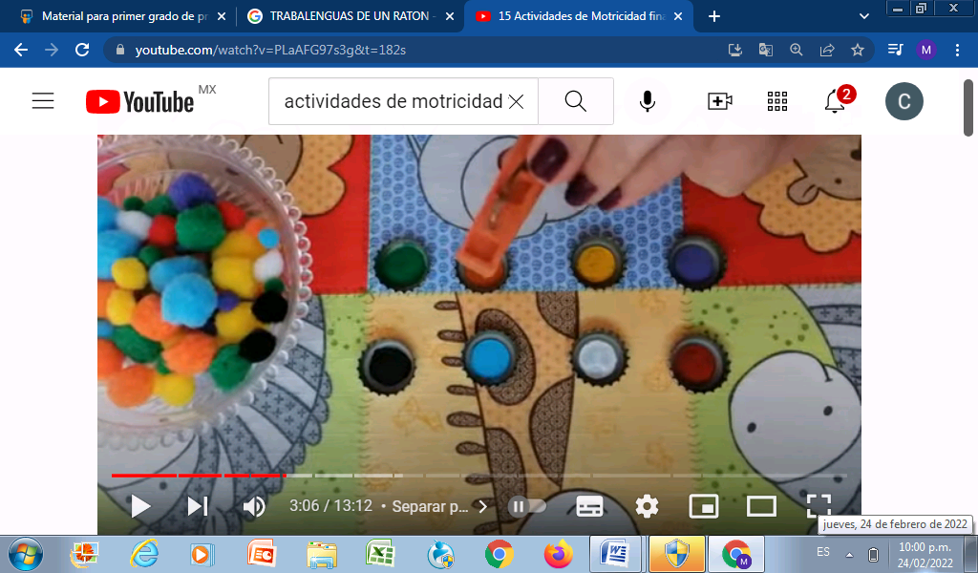
Práctica de motricidad fina
SEPARAR POMPONES POR COLOR CON PINZAS PARA TENDER

Slide 10
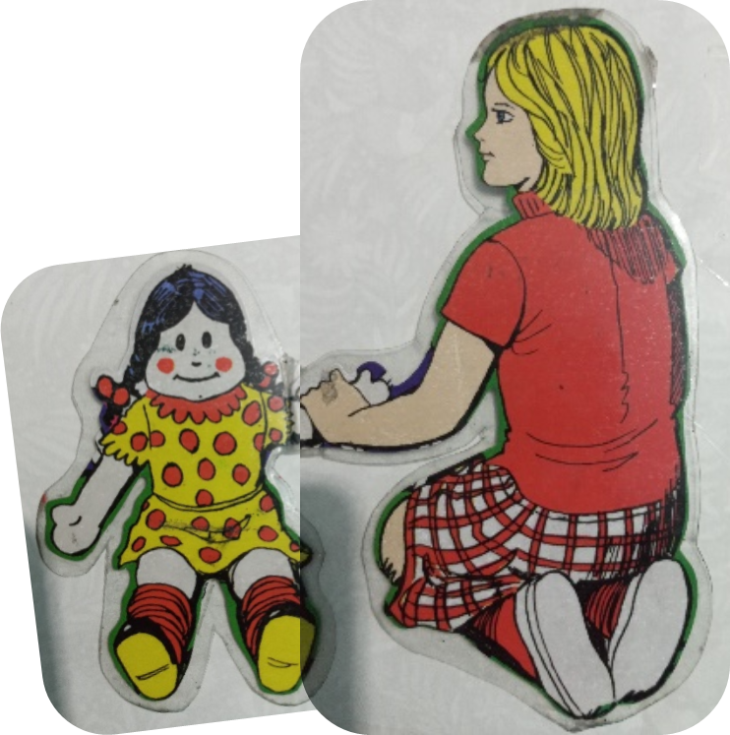
Nena
Ana
Recordar

Slide 11
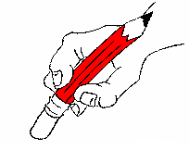
N_n_
_n_
Tiramos

Slide 12
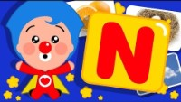
Aprende palabras con n
https://www.youtube.com/watch?v=dtj9Itd67fk

Slide 13
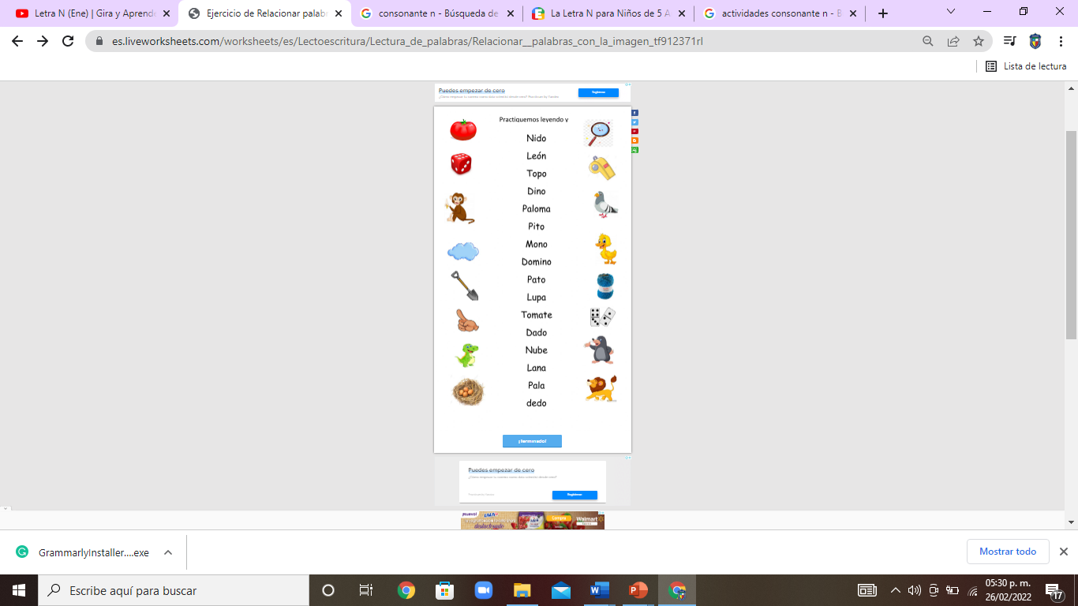
Juego digital con la ayuda de la educadora
https://es.liveworksheets.com/tf912371rl

Slide 14
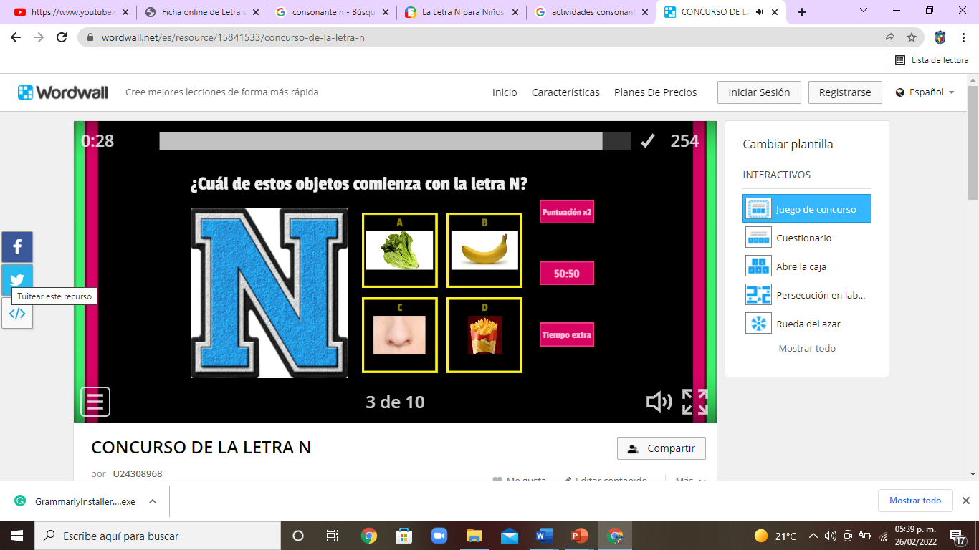
Juego interactivo
https://wordwall.net/es/resource/15841533/concurso-de-la-letra-n

Slide 15
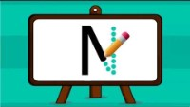
Observar trazo
https://www.youtube.com/watch?v=SQbsoCHZCo8

Slide 16
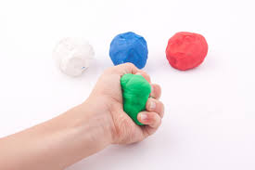
Moldear con plastilina consonante “n”

Slide 17
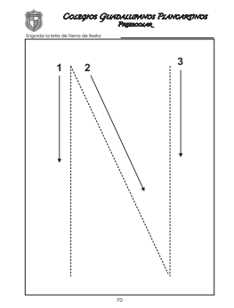
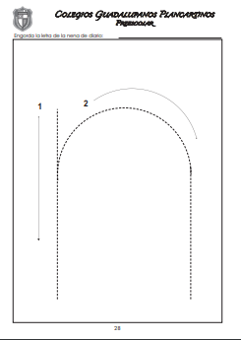
Cierre: Trazamos en el cuaderno
Págs. 70 y 28

Slide 18
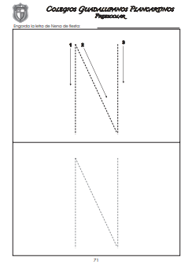
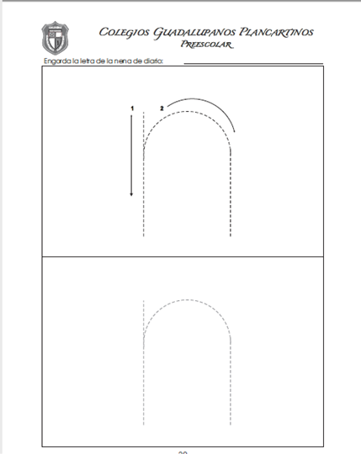
Tarea: Trazamos en el cuaderno
Págs. 71 y 29

Slide 19

Miércoles
Activación
https://www.youtube.com/watch?v=0kNPetjMTCQ

Slide 20
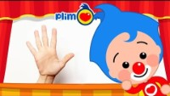
Práctica de lenguaje
https://youtu.be/_4MbJkxsLd4

Slide 21
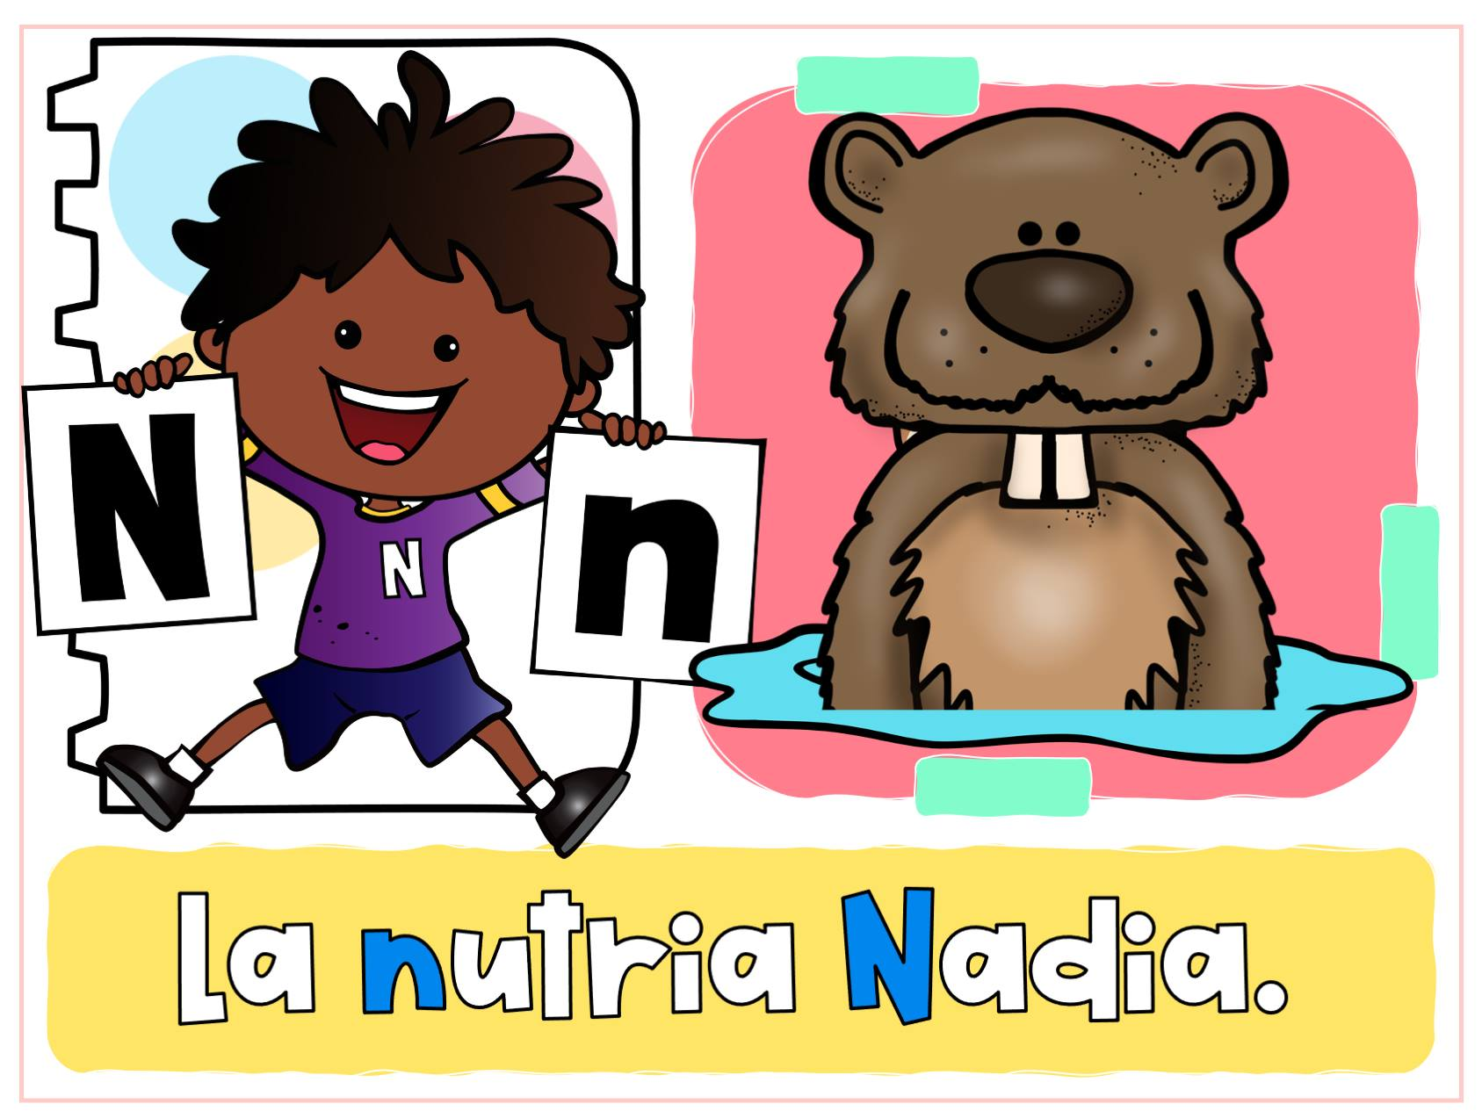
Objetos con la letra “n”

Slide 22
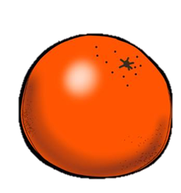
Objetos con la letra “n”

Slide 23
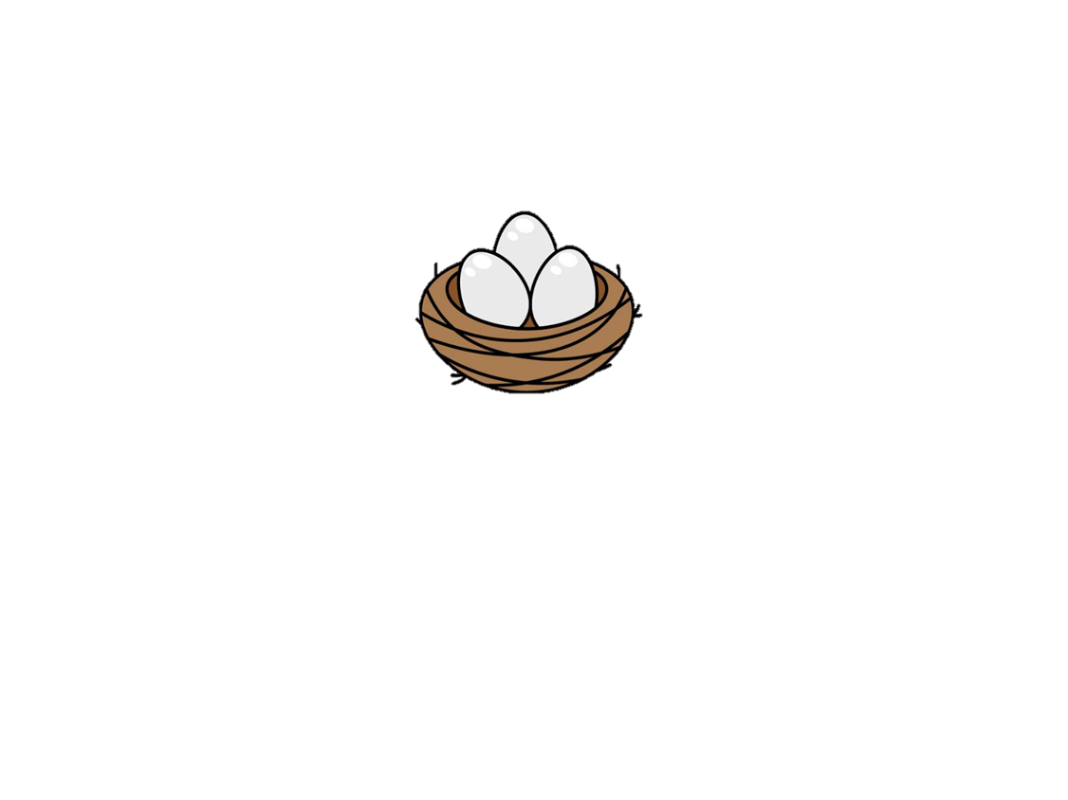
Objetos con la letra “n”

Slide 24
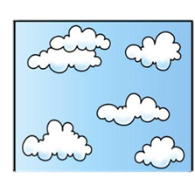
Objetos con la letra “n”

Slide 25
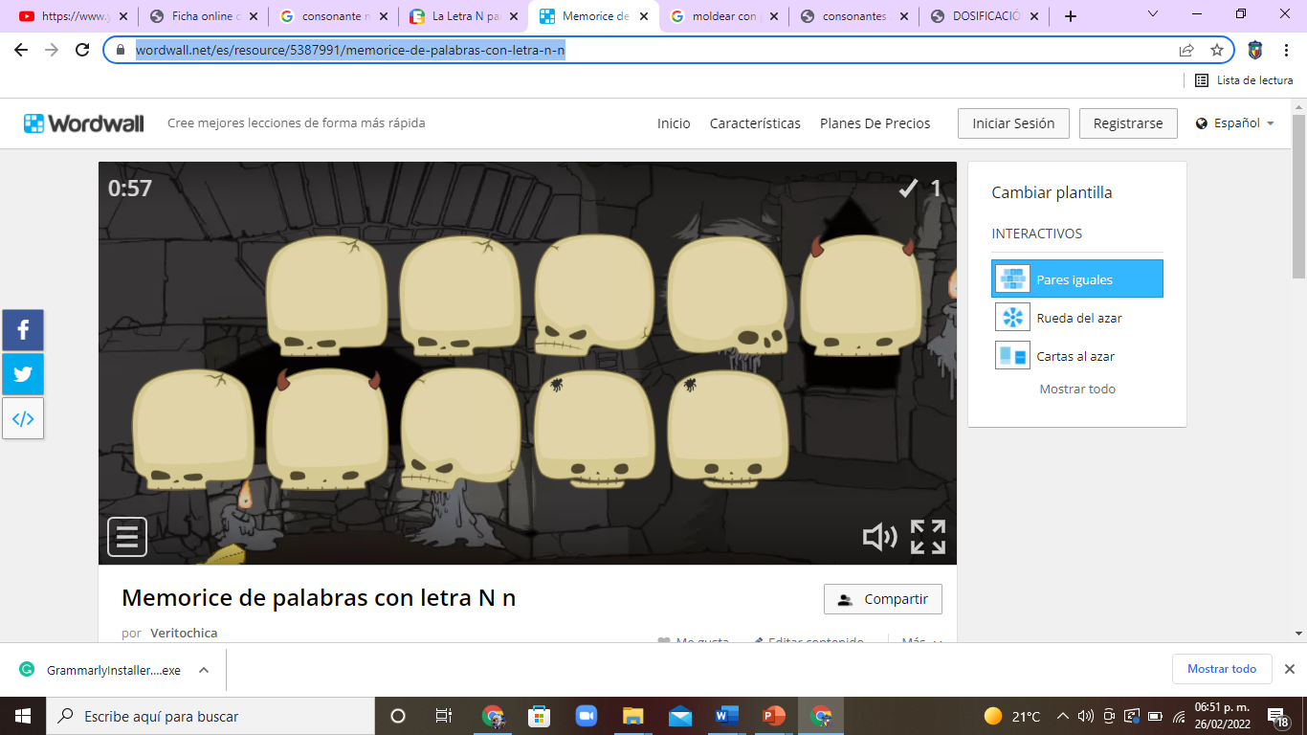
Memorama con objetos que
inician con la consonante “n”
https://wordwall.net/es/resource/5387991/memorice-de-palabras-con-letra-n-n

Slide 26
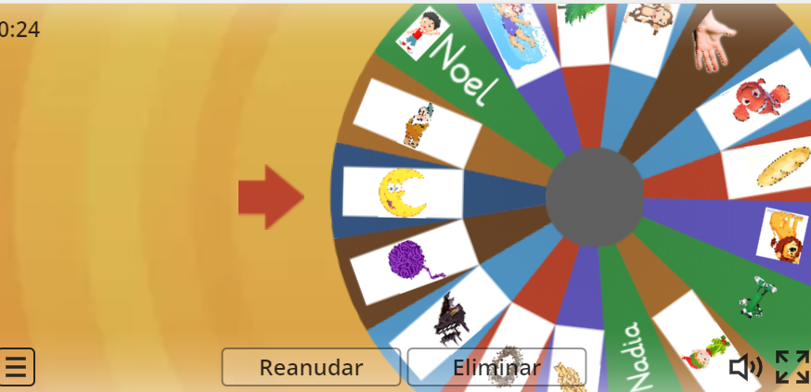

https://wordwall.net/es/resource/19915513/loter%C3%ADa-de-palabras-letra-n

Slide 27
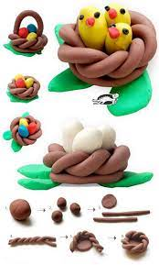
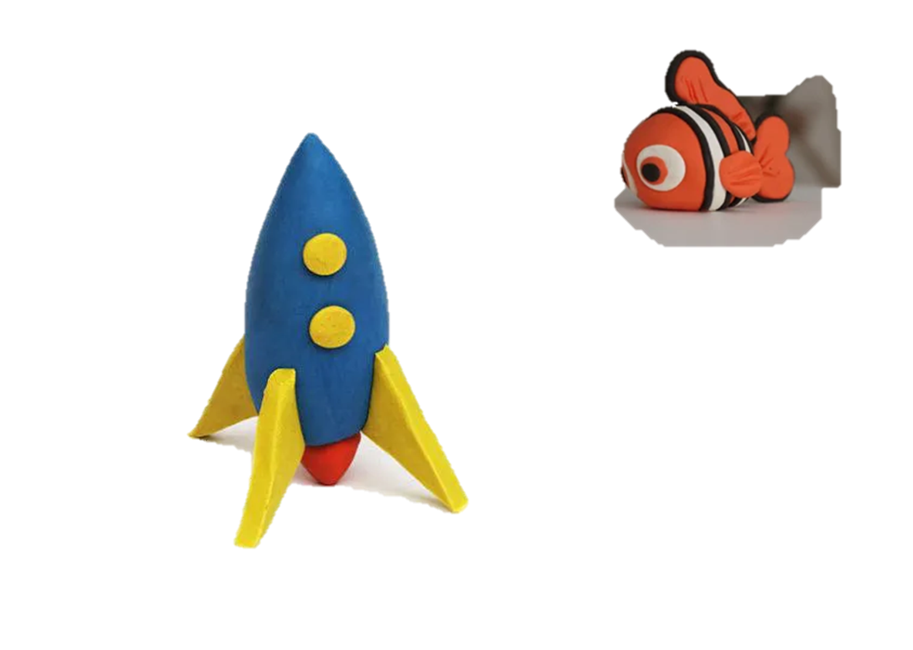
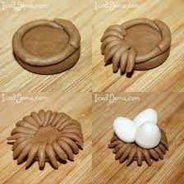
Realizar con plastilina un objeto que inicie con “n”

Slide 28
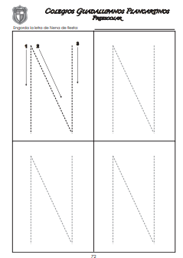
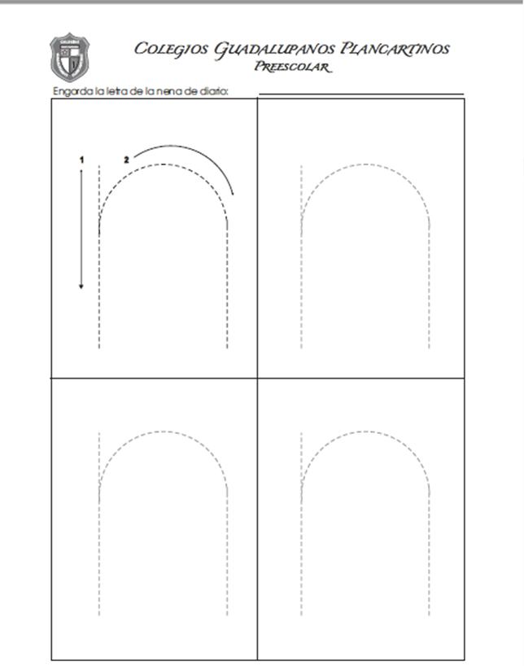
Cierre: Trazamos en el cuaderno
Págs. 72 y 30

Slide 29
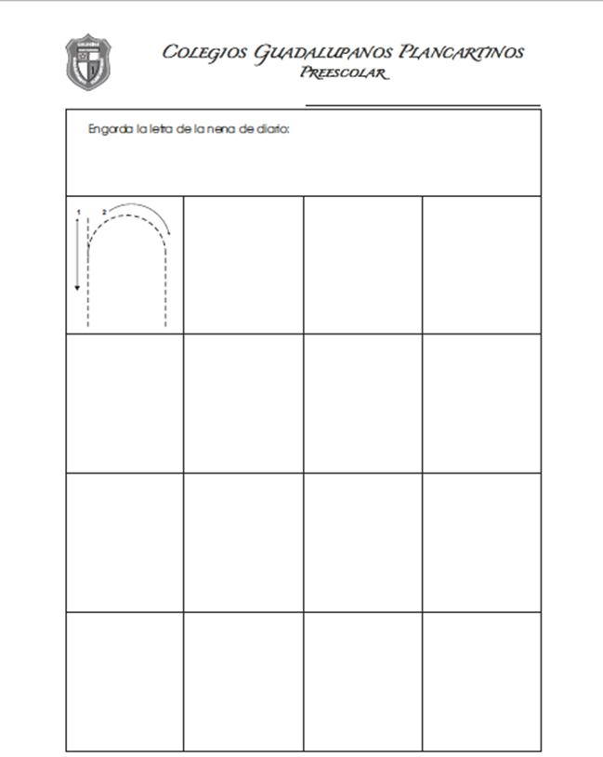
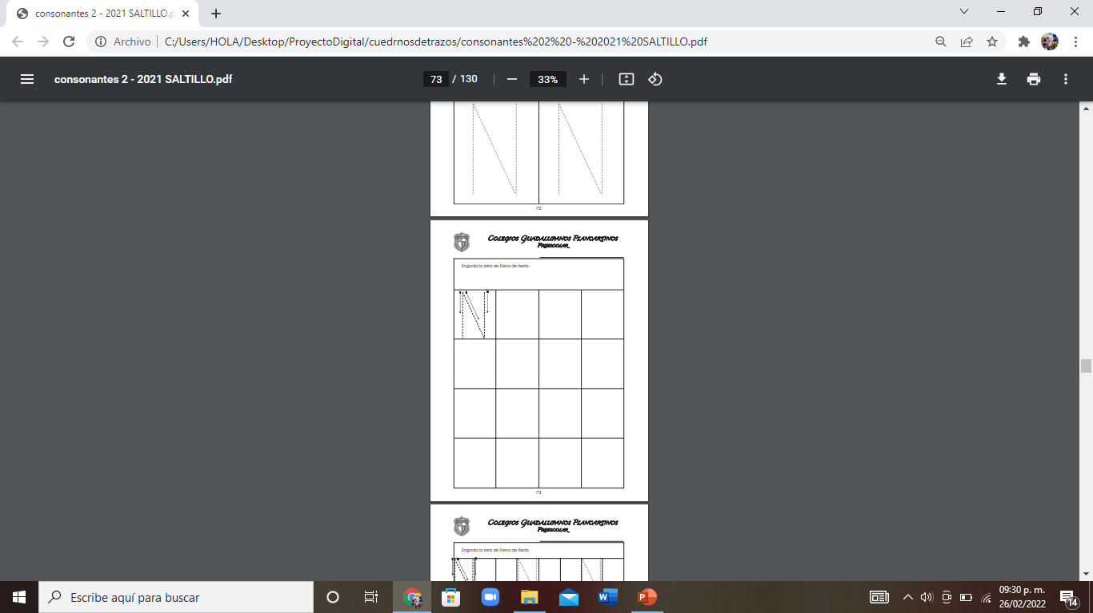
Tarea: Trazamos en el cuaderno
Págs. 73 y 31

Slide 30
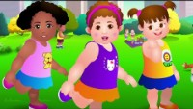
Jueves
https://youtu.be/71hiB8Z-03k

Slide 31
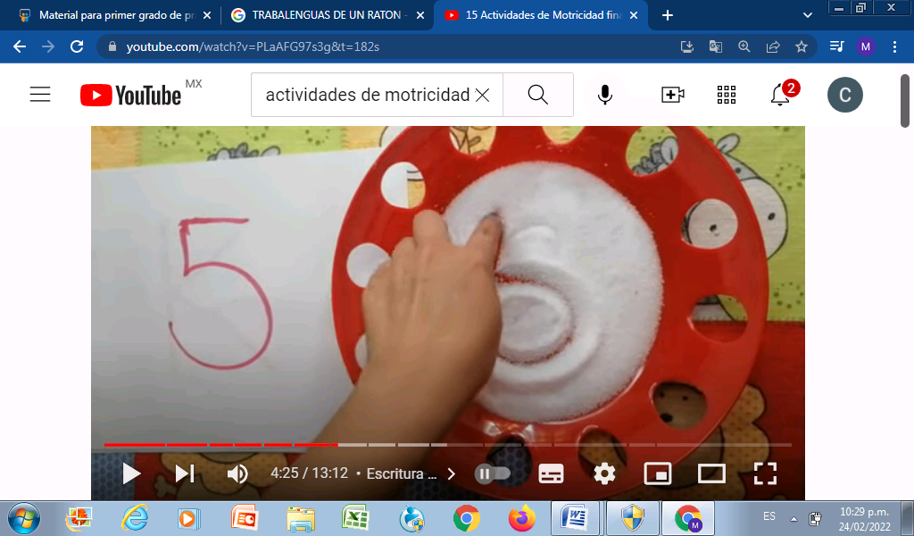
Práctica de motricidad fina

Slide 32
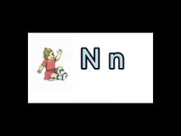
Observar
https://www.youtube.com/watch?v=OT4hny4vuT8&ab_channel=AntonioPreciado

Slide 33
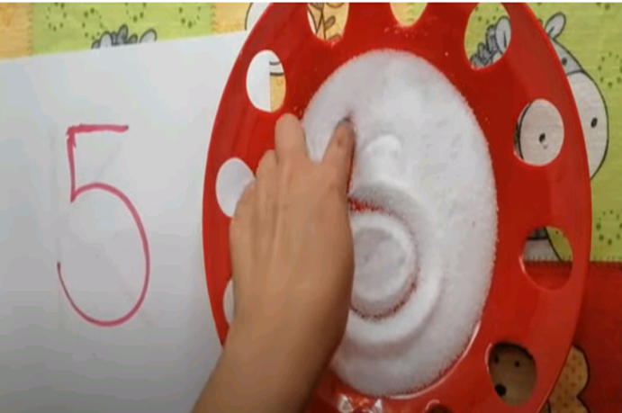
Repasar las carretillas
N a
N e
N i
N o
N u

Slide 34
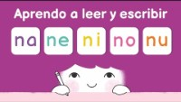
Repaso de carretillas
https://www.youtube.com/watch?v=qWR6TAYN6bs&ab_channel=mslearning4kids

Slide 35
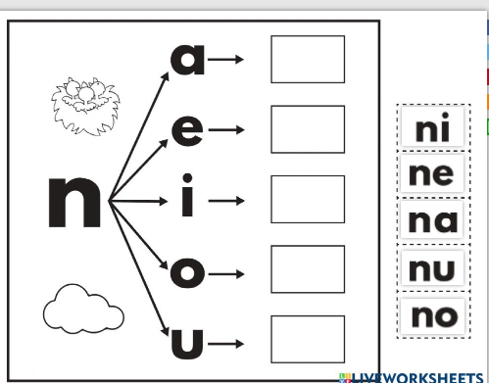
Juego digital
https://es.liveworksheets.com/em2555619po

Slide 36
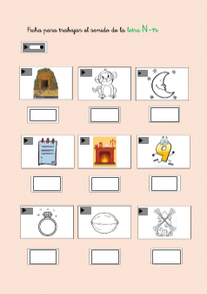
https://es.liveworksheets.com/ei414362lo
Juego digital

Slide 37
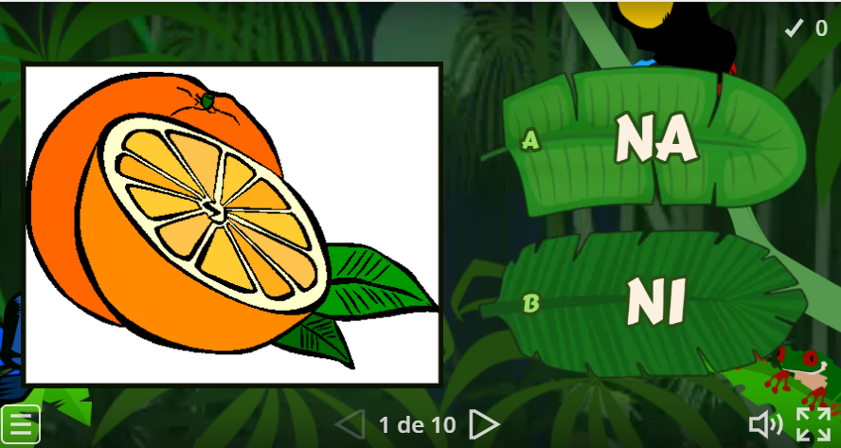
https://wordwall.net/es/resource/7527252/s%C3%ADlaba-inicial-letra-n
Juego digital

Slide 38

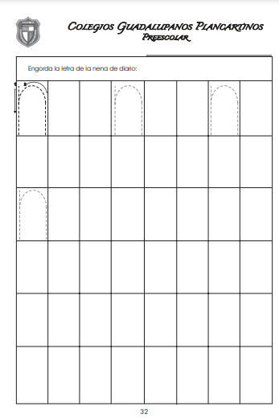

Cierre

Slide 39

Viernes
Pasa activa
https://youtu.be/Fto2QDXKkQI

Slide 40
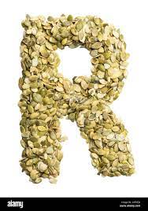
Práctica de motricidad fina
PEGAR SEMILLAS SOBRE LA LÍNEA DE LAS CONSONANTES Rr

Slide 41
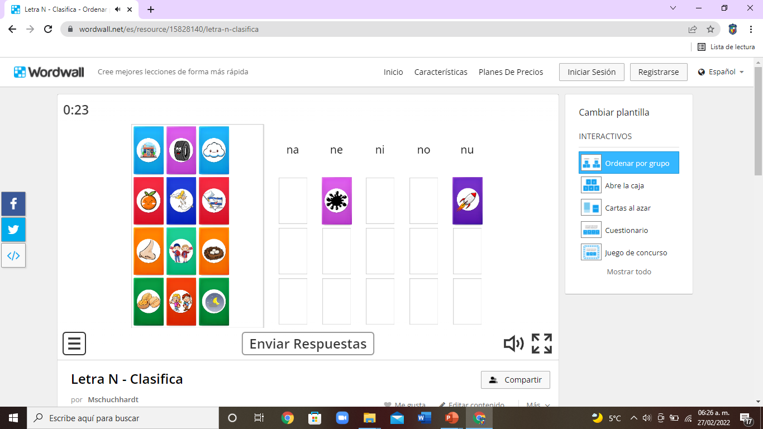
Juego digital
https://wordwall.net/es/resource/15828140/letra-n-clasifica

Slide 42
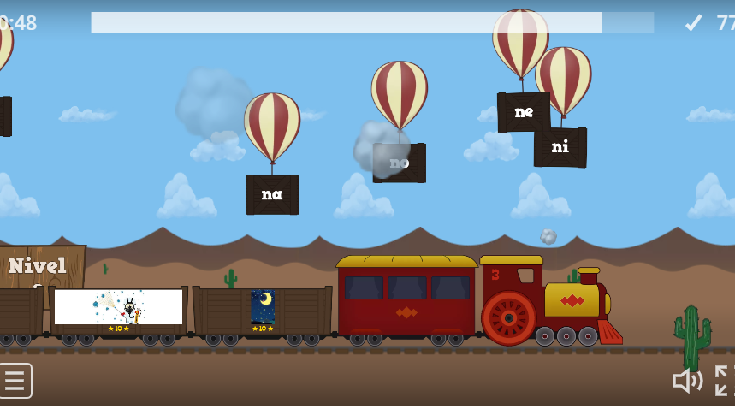
https://wordwall.net/es/resource/17728705/letra-n

Slide 43
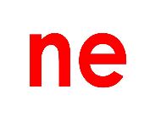

Repasar carretillas

Slide 44
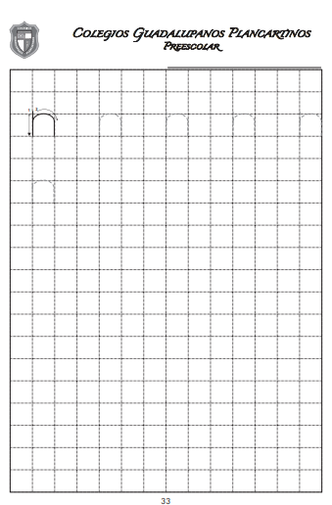

Planitas

Slide 45
Gracias

